Slide 1
Git Master_Branch
TEAM
1조
Copyrightⓒ. Saebyeol Yu. All Rights Reserved.

Slide 2
001 프로세스
Eclipse
Copyrightⓒ. Saebyeol Yu. All Rights Reserved.

Slide 3
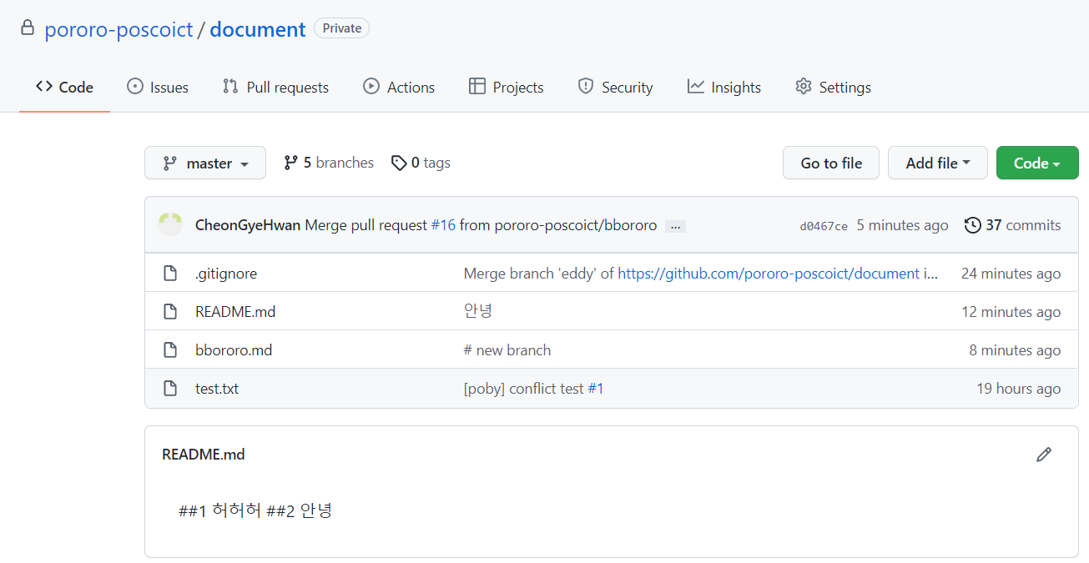
1
001 프로세스
Eclipse
Copyrightⓒ. Saebyeol Yu. All Rights Reserved.

Slide 4
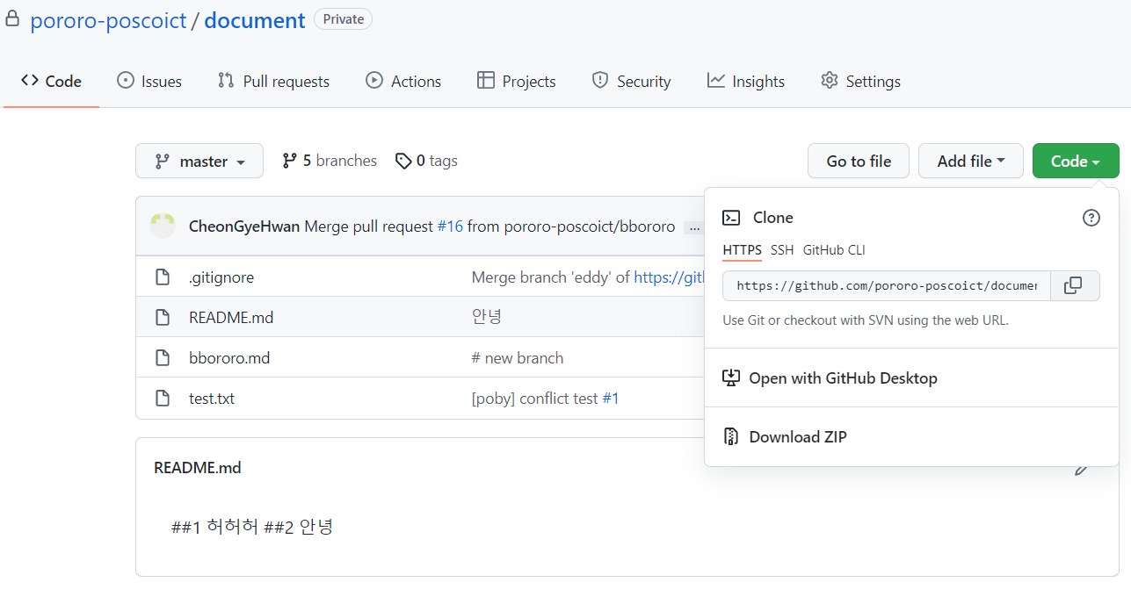
1
001 프로세스
Eclipse
Copyrightⓒ. Saebyeol Yu. All Rights Reserved.

Slide 5
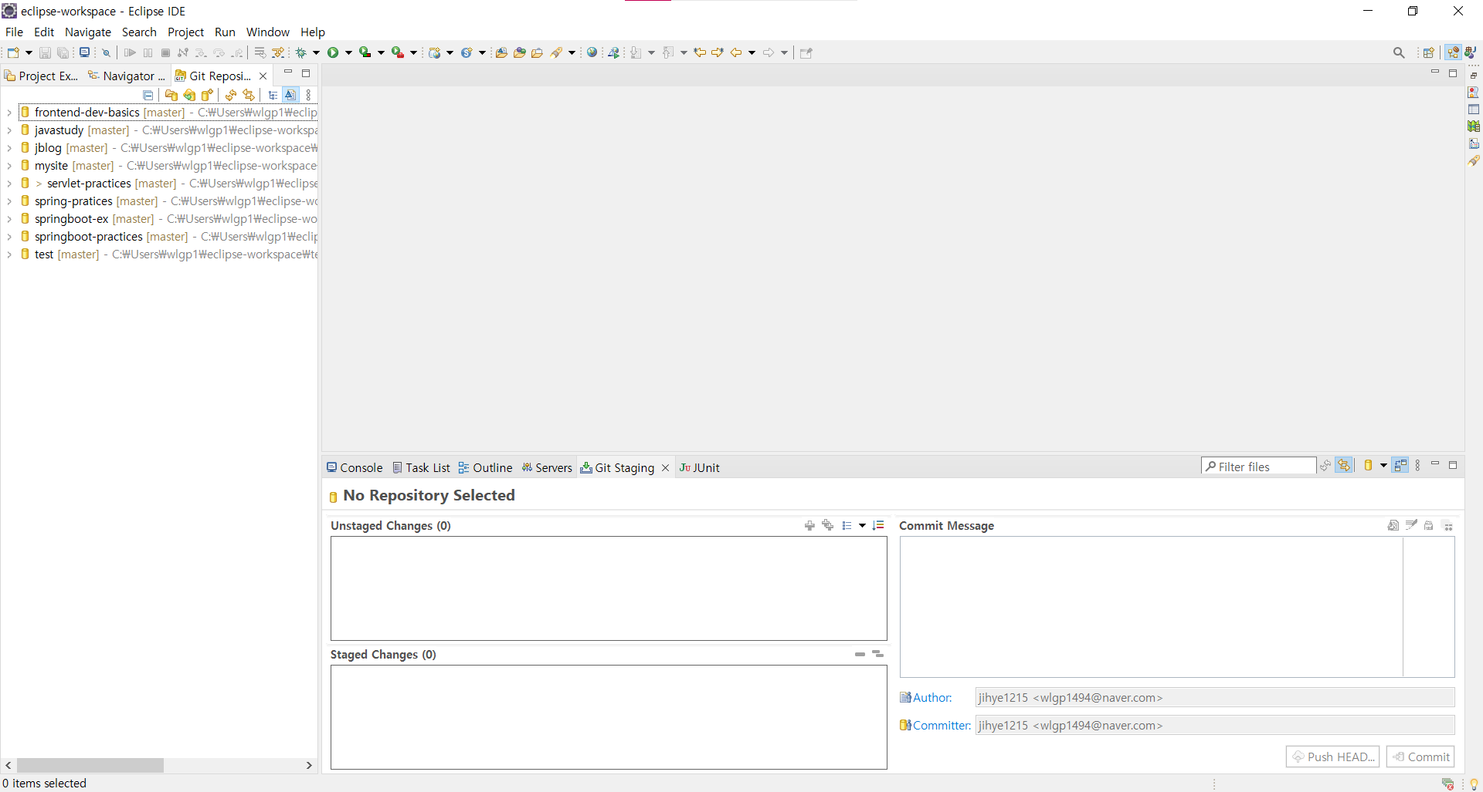
1
001 프로세스
Eclipse
Copyrightⓒ. Saebyeol Yu. All Rights Reserved.

Slide 6
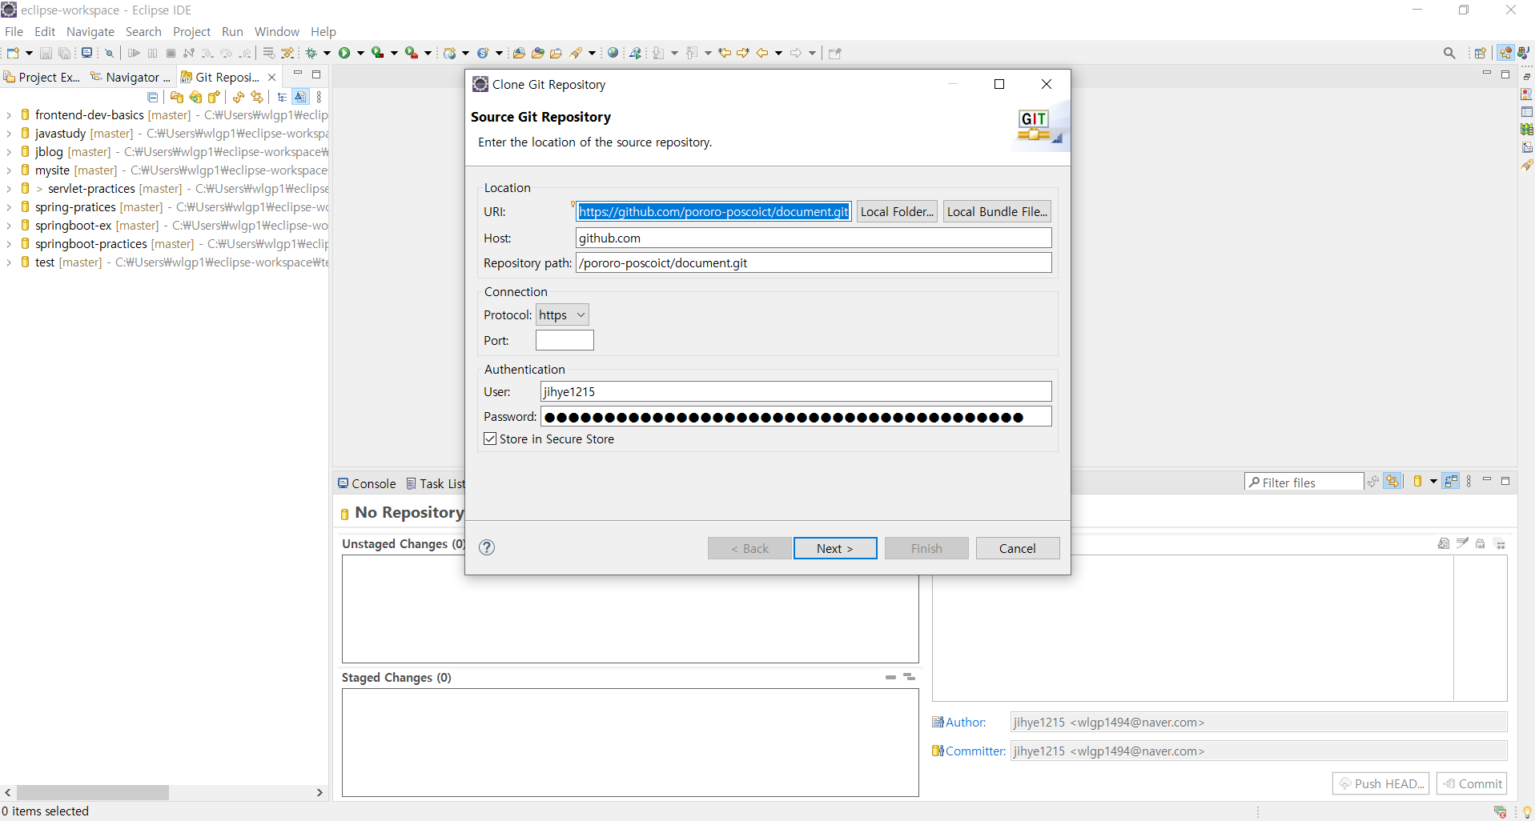
1
001 프로세스
Eclipse
Copyrightⓒ. Saebyeol Yu. All Rights Reserved.

Slide 7
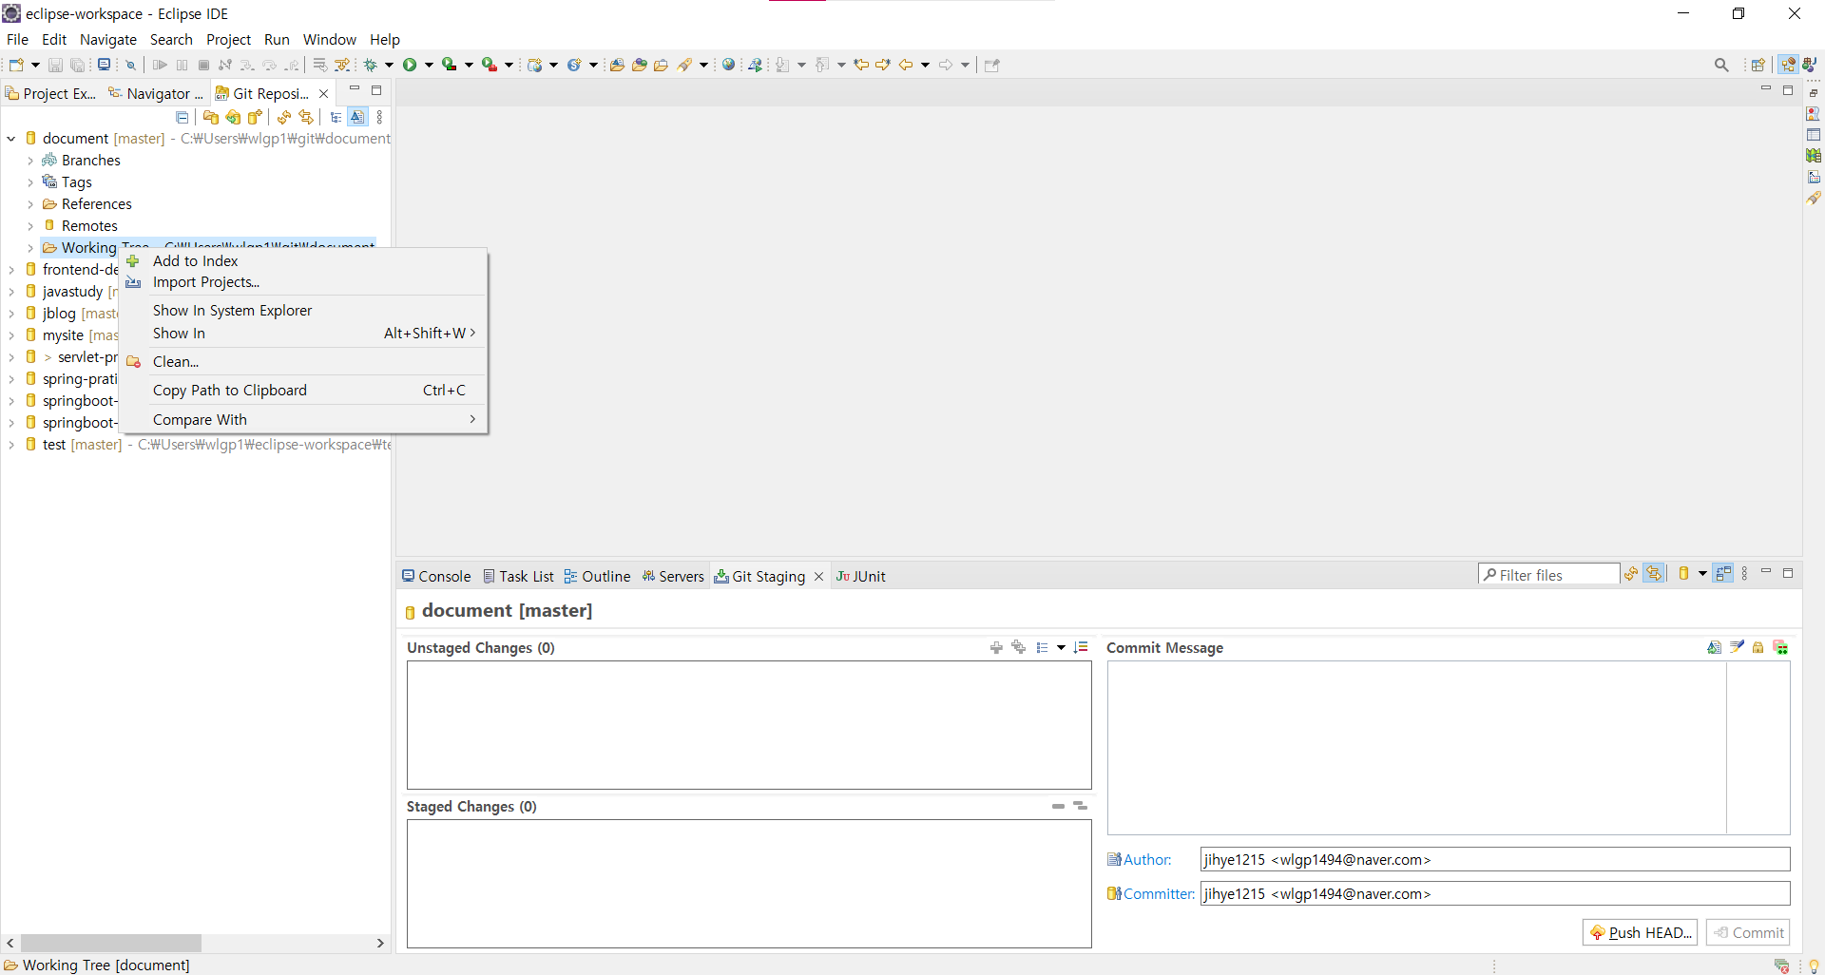
1
001 프로세스
Eclipse
Copyrightⓒ. Saebyeol Yu. All Rights Reserved.

Slide 8
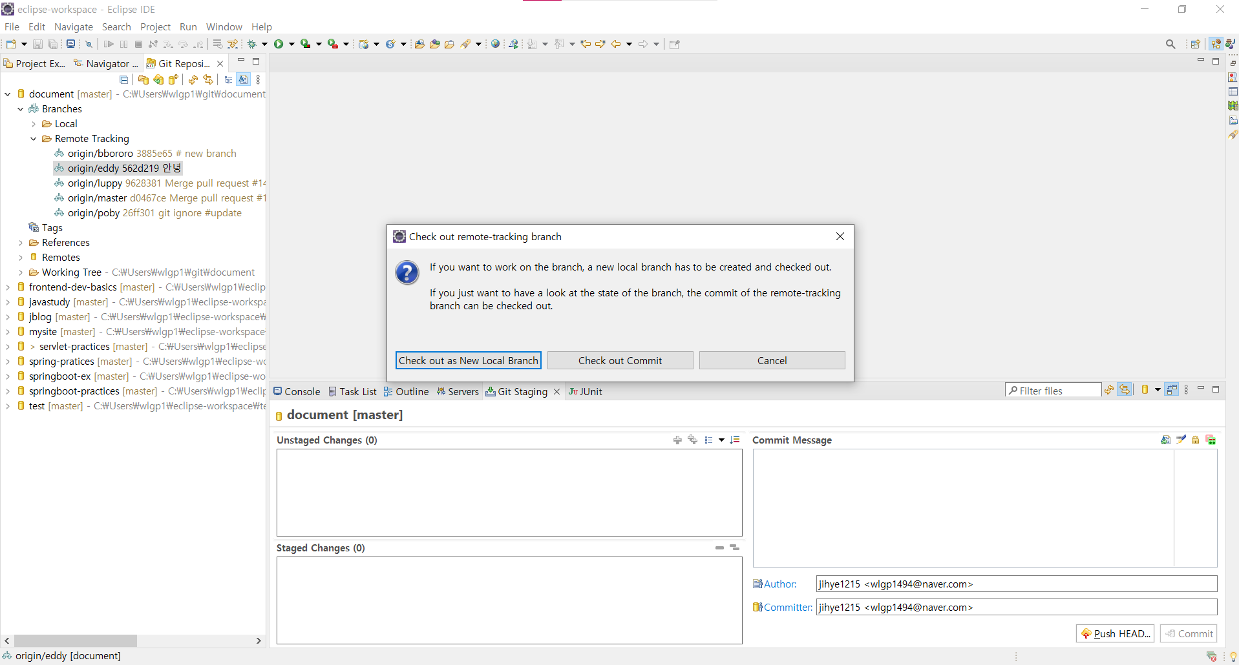
1
001 프로세스
Eclipse
Copyrightⓒ. Saebyeol Yu. All Rights Reserved.

Slide 9
002 프로세스
VSCode
Copyrightⓒ. Saebyeol Yu. All Rights Reserved.

Slide 10
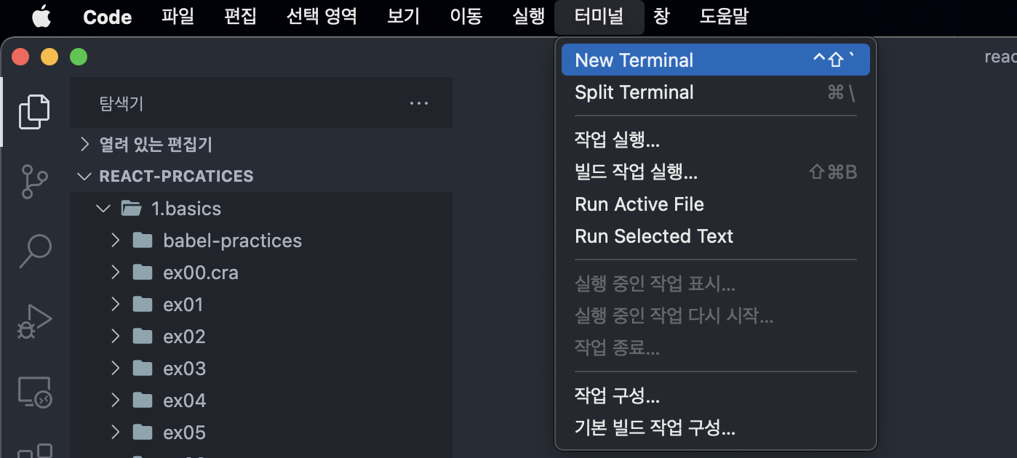
2
001 프로세스
VSCode
Copyrightⓒ. Saebyeol Yu. All Rights Reserved.

Slide 11
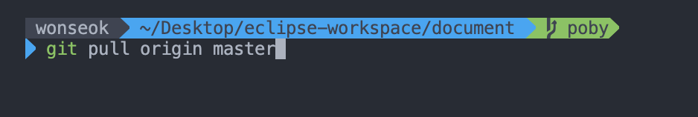
2
001 프로세스
VSCode
Master에 올라와있는 최신화된 파일들 pull
(Local Repo로 불러온 것)
내 branch로 push
(내branch에 해당하는 git hub 로 push)
Copyrightⓒ. Saebyeol Yu. All Rights Reserved.

Slide 12
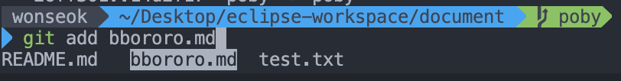


2
001 프로세스
VSCode
원하는 작업물 staging
Commit and push
Copyrightⓒ. Saebyeol Yu. All Rights Reserved.

Slide 13
003 프로세스
Eclipse – pull…
Copyrightⓒ. Saebyeol Yu. All Rights Reserved.

Slide 14
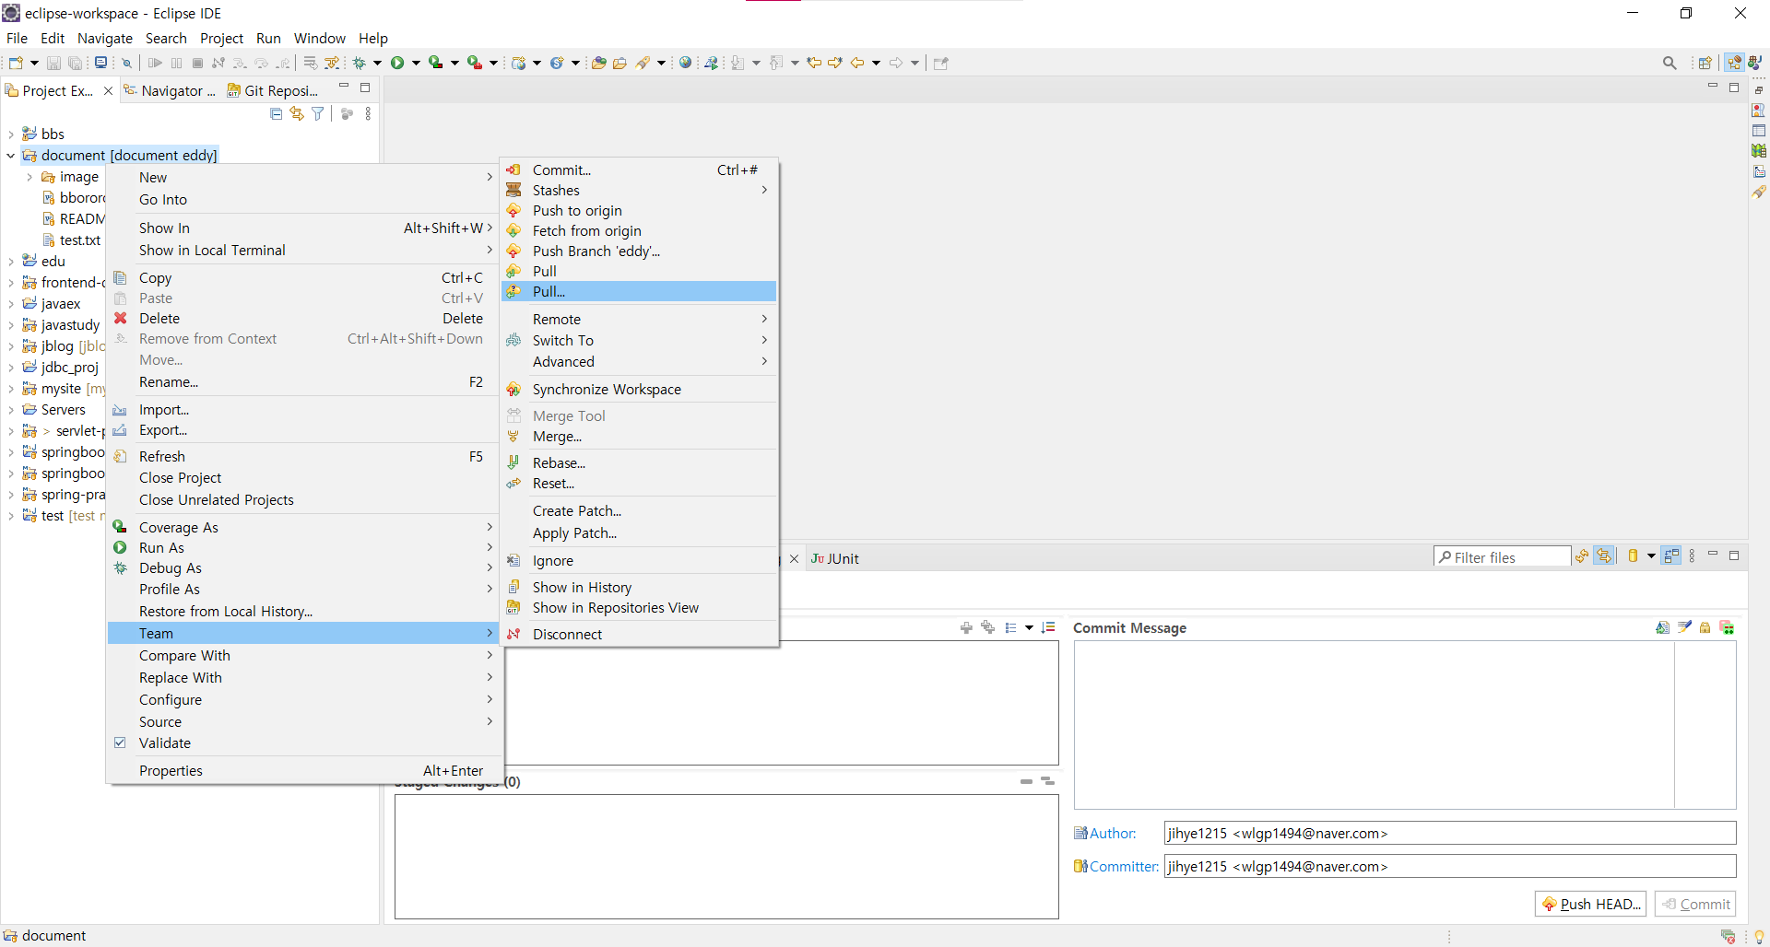
1
001 프로세스
Eclipse - pull
Copyrightⓒ. Saebyeol Yu. All Rights Reserved.

Slide 15
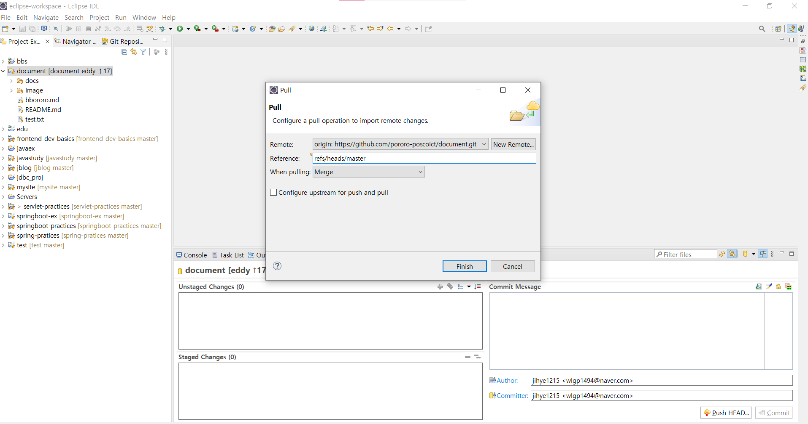
1
001 프로세스
Eclipse - pull
Copyrightⓒ. Saebyeol Yu. All Rights Reserved.

Slide 16

Q&A
Thank you
Copyrightⓒ. Saebyeol Yu. All Rights Reserved.

